Slide 1
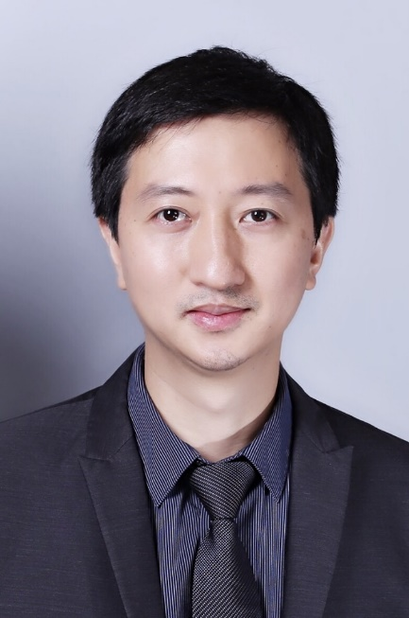
工作单位：
广东省人民医院
广东省肺癌研究所
学科带头人、主任医师、教授，博士生导师
钟文昭
学术任职：中国临床肿瘤学会理事；中国研究型医院学会胸外科专委会副主委；广东省抗癌协会副理事长；国际肺癌联盟IASLC官方杂志 J Thorac Oncol 、Medicine Advance associate editor
招生专业与类型
科研工作
专业型硕士/博士：心胸外科学
学术型硕士/博士：肿瘤学
研究方向: 以肺癌外科为主的单病种多学科综合治疗
主要业绩:
2022年国家特殊支持计划万人领军人才
2022年中华医学科技奖一等奖
2022年获得国际肺癌联盟（IASLC）Naruke外科奖
2021年获第十六届广东省丁颖科技奖、“钟世藩青年创新奖”
2020年获广东省科技进步一等奖。
原创性研究结果发表在Lancet Oncol，J Clin Oncol, J Thorac Oncol，J Extracell Vesicles, Nat Commun, J Hematol Oncol，NPJ Precision Oncology, STTT，Cancer, ATS/JVCTS/EJCTS/JTD/IVCTS等国际高影响力杂志。
研究资助:
1.基于 AI-液体活检的肺癌家系前瞻性队列研究，400 万，广东省人民医院项目，2019-2024。
2.基于医学影像和多组学大数据的肺癌精准治疗模式研究，300 万，广东省自然科学基基金，2020-2023。
3.肺癌脑转移趋向性的关键细胞亚群、演化规律和临床预测模型研究(联合申请 A)，400 万，国家自然基金委肺癌精准医疗重大专项，2023-2025。
培养学生:
目前课题组在读硕博士共16人，培养学生多次获得国家奖学金，WCLC International Mentorship Award 等奖项。
教育与工作经历
起止年月 | 工作单位 | 职务和技术职称
2021.06~今 | 广东省肺癌研究所 | 所长
2016.09~今 | 广东省肺癌研究所，肺外科 | 主任医师
2009.09～2016.08 | 广东省肺癌研究所，肺外科 | 副主任医师
2007.07～2010.08 | 广东省肺癌研究所，肺外科 | 主治医师
2004.09～2007.06 | 广东省人民医院肿瘤中心 | 博士
2003.09～2004.08 | 中山大学第三附属医院胸心外科 | 主治医师，硕士
2001.09～2003.08 | 中山大学第三附属医院胸心外科 | 住院医师，硕士
1998.07～2001.08 | 中山大学第三附属医院外科 | 住院医师
1993.09～1998.06 | 中山医科大学临床医学本科 | 医学学士
Tel: 13609777314
Email: 13609777314@163.com
招生要求
学科简介
较强的事业心、责任心；富有团队协助精神；
良好的医德；
科研诚信。
全国临床重点专科；国内首个肺癌单病种多学科团队；
广东省肺癌研究所是当前国际国内肺癌领域知名的研究所，它汇集肺外科、肺内科、放射治疗、病理、影像、分子诊断等多学科诊疗优势，全方位全链条打造肺癌单病种预防、诊断、研究及精准治疗的整合平台。成立20年来，团队创建了肺癌临床个体化诊疗的精准医学体系，最早形成MDT多学科管理模式并首创III期肺癌多学科门诊，并牵头开展国际、国内多中心临床研究，提高了肺癌患者的长期生存，为肺癌患者提供最前沿的全程化医疗服务，系列研究结果被写入全球27个肺癌诊治指南。

